Slide 1
第9.3节
基于空间分布的异常检测

Slide 2
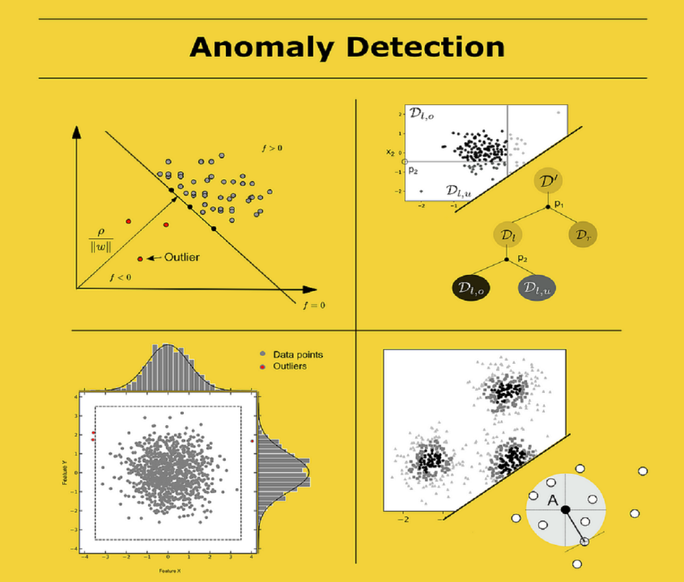
基本原理
基于空间分布的异常检测算法主要分析待观测数据的空间分布情况，通过寻找位于低密度区域的点，或识别出到聚集中心点的距离较远的点来判断异常值。

Slide 3
孤立森林
孤立森林（Isolation Forest，IF）是一种基于树结构的无监督异常检测算法。它利用数据在特征空间中的孤立程度进行异常判定，认为异常数据为分布稀疏，且离高密度群体较远的点。
孤立树（Isolation Tree, iTree）孤立树是孤立森林中的基本单元，它通过随机选择一个特征和一个随机阈值来划分数据集。孤立树的生长过程是通过递归地选择特征和阈值进行数据集的划分，直到每个数据点都被单独分离在叶子节点上（或达到了预设的划分次数）。

Slide 4
孤立森林
孤立树生成过程

Slide 5
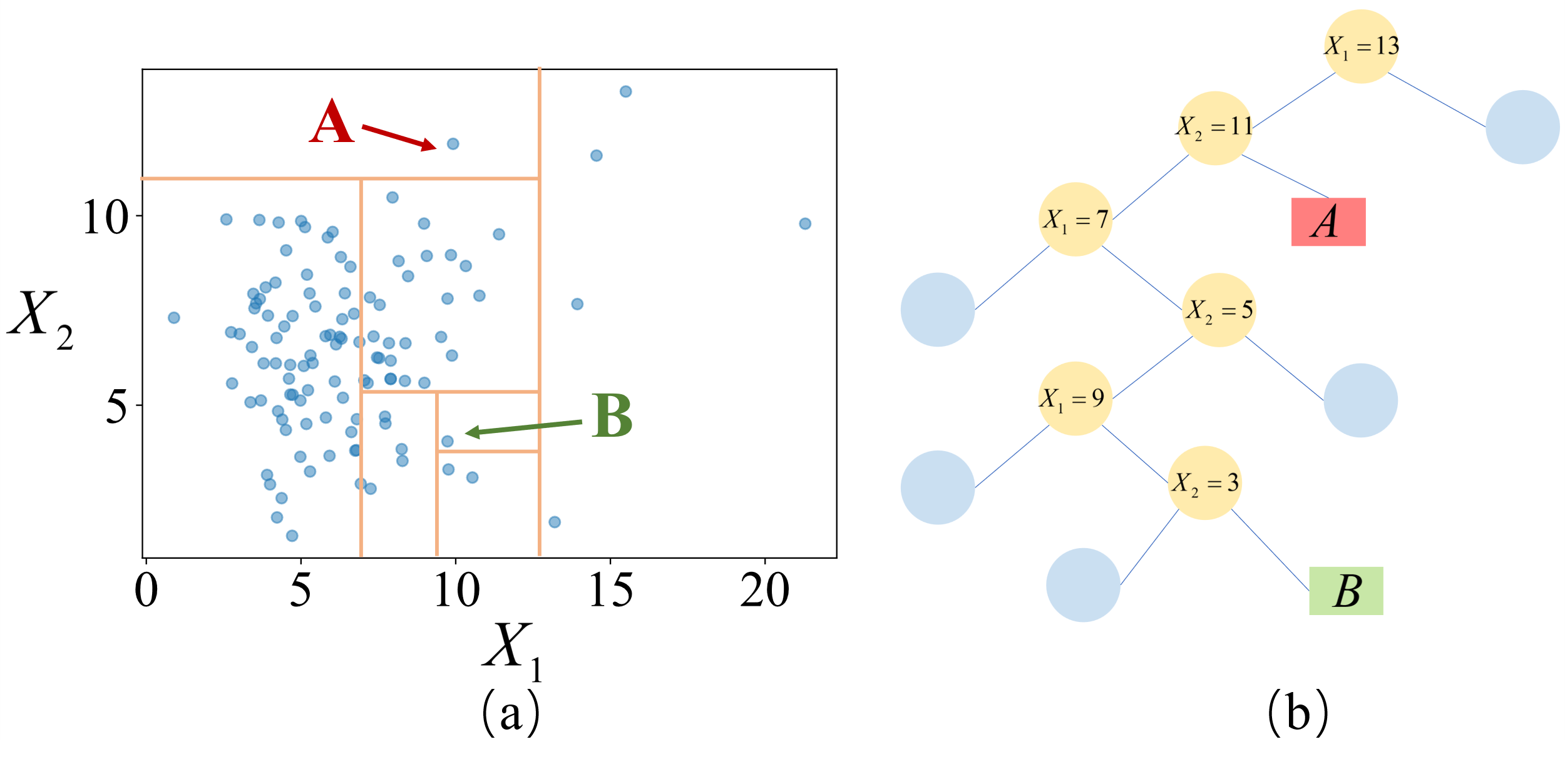
孤立森林
孤立树生成过程示例

Slide 6
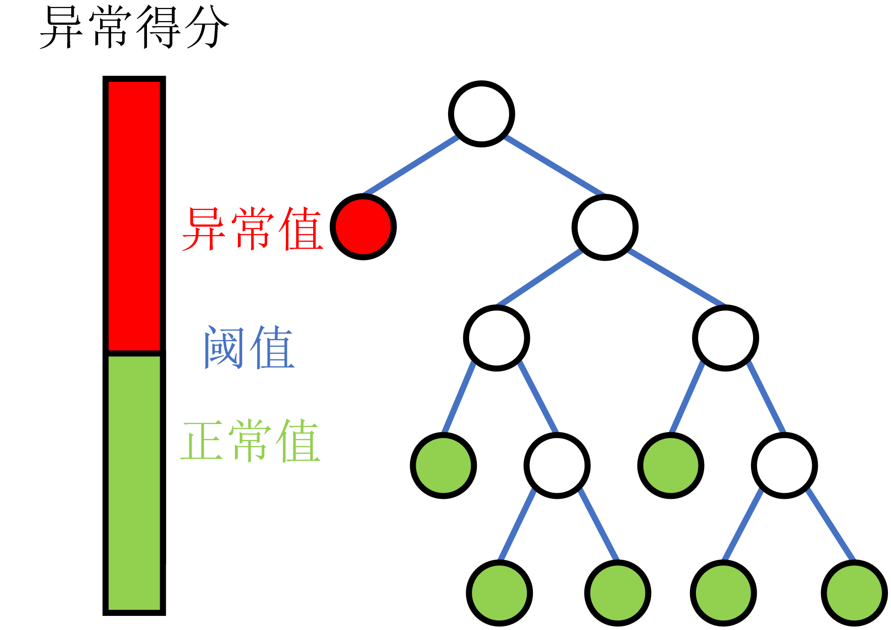
孤立森林
路径长度（Path length）数据点x的路径长度h(x)为从点x到孤立树的根节点经过的边数。
异常得分与路径长度成反比，路径长度越短，异常得分越高。当异常得分高于预定义的阈值时，将数据点判定为异常。

Slide 7
孤立森林
计算异常得分

Slide 8
孤立森林
计算异常得分
样本的平均路径长度越短，得分越接近1，异常概率越高；反之，平均路径长度越长，得分越接近0，异常概率越低。

Slide 9
孤立森林
算法评价：
孤立森林算法是一种基于树的算法，该算法的独立生成树结构使其可部署于大规模分布式系统上，且树的数量越多，算法的稳定性越高。
然而，孤立森林在处理高维数据集时存在局限性。由于算法在每次切割数据空间时随机选择特征，这可能导致未能充分利用所有特征的信息，降低了算法的效果。此外，高维空间中的噪音特征或无关特征也可能干扰树的构建过程，影响算法的准确性。

Slide 10
局部异常因子
局部异常因子（Local Outlier Factor，LOF）是基于数据的局部密度来进行异常检测的算法，密度越小，异常概率越高。
k近邻距离（K-nearest distance）点p的k近邻距离是点p到其第k个最近邻域点的距离，记作 。
k近邻邻域（K-nearest neighbors）指在 范围内的数据点构成的集合，
可达距离（Reachability-distance）点p到点o的可达距离为点p的k-近邻距离 和点k与点o的直接距离 中的较大值:

Slide 11
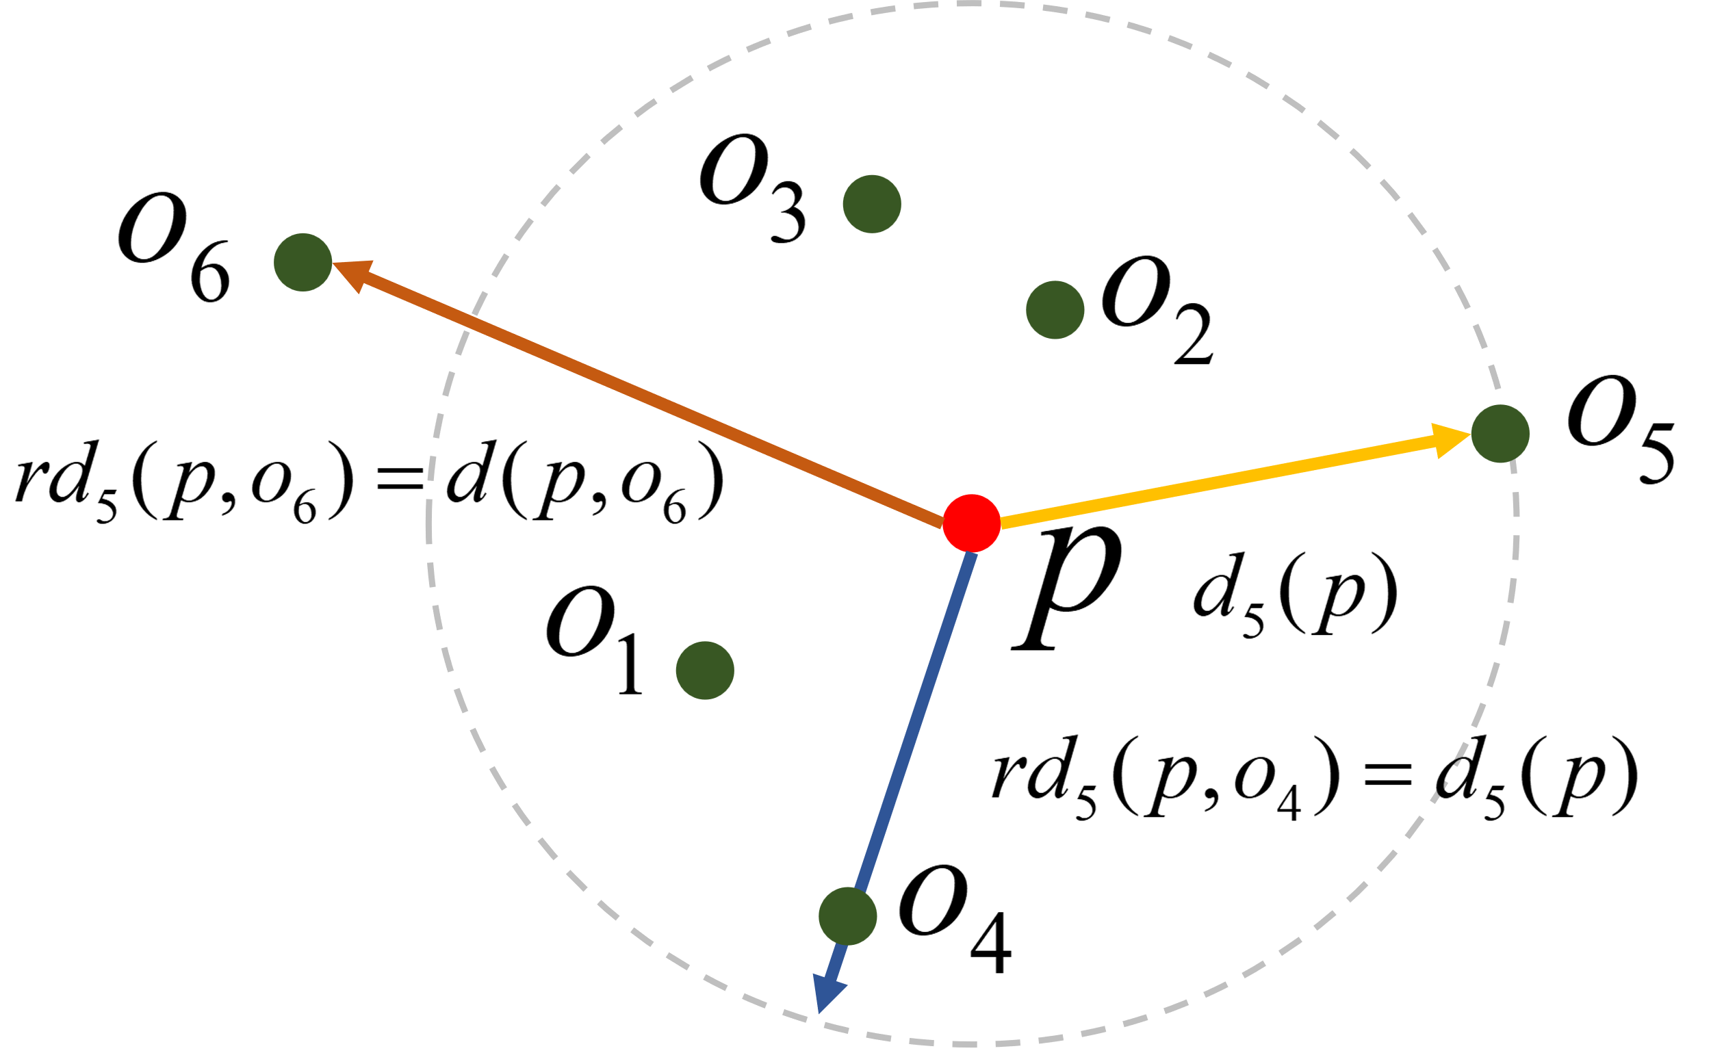
局部异常因子
k-近邻距离示意图

Slide 12
局部异常因子
局部可达密度（Local reachability density）点p的局部可达密度是点p与其k-近邻的平均可达距离的倒数。
进一步地，点p的局部异常因子为：
若局部异常因子接近1，说明点p的密度与其邻域点密度相近，p可能和邻域同属一簇； 越小于1，说明p的密度高于其邻域点密度，p越可能是正常点；
越大于1，说明p的密度小于其邻域点密度，p越可能是异常点。

Slide 13
局部异常因子
算法评价：
LOF算法通过计算点p与其k个最近邻域点的相对密度，来刻画其异常程度。这种相对密度计算方式有助于克服绝对密度估计的不足，即使在数据集的空间分布不均匀、密度差异明显的情况下，LOF算法也能取得良好的异常检测效果。
然而，LOF算法在实施过程中要计算每对数据点之间的距离，在处理大规模数据集时会显著增加计算负担。

Slide 14
实践案例：基于局部异常因子的信用卡欺诈行为检测
本节使用LOF算法进行信用卡欺诈行为的检测。数据集来源于Kaggle中的creditcard数据集，包含了284807笔欧洲持卡人用信用卡进行的交易记录，其中492笔为欺诈交易，占所有交易的0.172%。数据集只包含数值输入变量，共31个。其中“Time”表示每个事务与数据集中的第一个事务之间经过的秒数，“Amount”为交易金额，“Class”是响应变量，在欺诈情况下取值1，否则取值0。

Slide 15
实践案例：基于局部异常因子的信用卡欺诈行为检测
特征工程。
使用lambda函数和apply方法将时间转换为小时，并将结果存储在名为“Hour”的新列中。然后，将删除“Time”、“Class”列后的数据存储到变量X中，并将“Class”（异常标签）存储到变量Y中。

Slide 16
实践案例：基于局部异常因子的信用卡欺诈行为检测
模型训练。
1.使用sklearn中的LocalOutlierFactor创建一个LOF对象，并指定每个数据点的邻居点数（n_neighbors）为25。
2.使用fit_predict方法对特征矩阵 进行训练并预测，得到每个样本的异常标签（预测结果为-1表示异常点，为1表示正常点）。
3.使用LOF.negative_outlier_factor提取LOF算法计算出的异常分值，并存储在Y_scores中。

Slide 17
实践案例：基于局部异常因子的信用卡欺诈行为检测
算法性能评估。
1.指定评估的样本数n为100，对“scores”列的值进行排序，将异常分值低的样本排在前面。
2.选择排在前100位的样本作为TopN样本，并计算标签为1的样本的比例，即准确率。
3.输出准确率的结果。

Slide 18
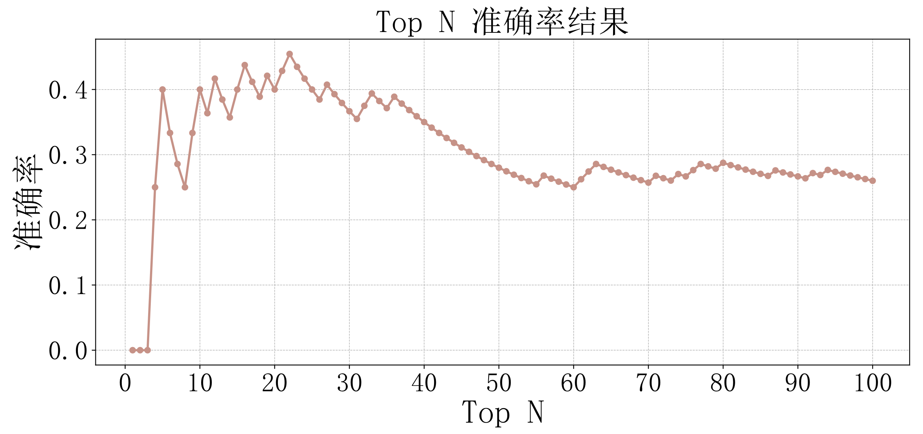
实践案例：基于局部异常因子的信用卡欺诈行为检测
输出结果。
检测出的异常值数量为:1696

Slide 19
恳请批评指正！

